Slide 1

Bài 5: Đối diện với nỗi đau
“Nỗi đau là một phần của cuộc sống, chúng ta có thể học cách sống với nó và hướng tới hạnh phúc”
Ca-ren xan-man-xon
(Karen Salmansohn)
Notes:
GV yêu cầu HS đọc phần Giới thiệu bài học, nêu chủ đề của bài và thể loại chính được học trong bài.

Slide 2
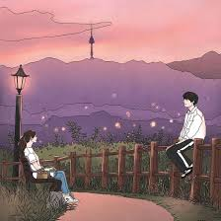

Bài 5: Đối diện với nỗi đau
? Em hãy chia sẻ suy nghĩ về một tác phẩm (văn học, nghệ thuật) viết về đề tài tình yêu.
Notes:
HĐ 1: KHỞI ĐỘNG
- GV yêu cầu HS:
Chia sẻ suy nghĩ về một tác phẩm (văn học, nghệ thuật) viết về đề tài tình yêu.

Slide 3
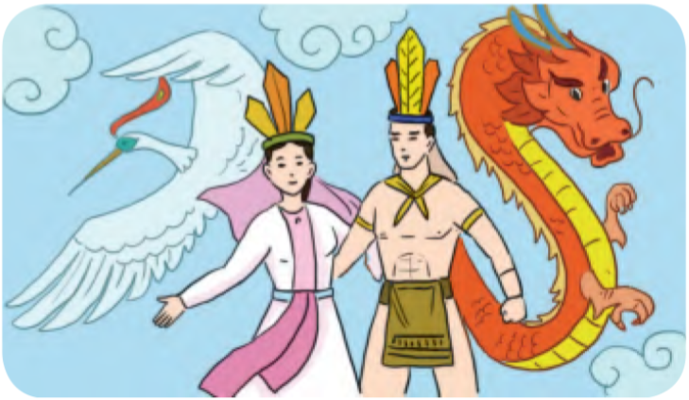
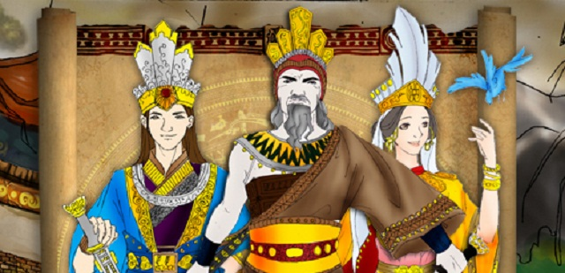
* Một số tác phẩm (văn học, nghệ thuật) viết về đề tài tình yêu:
Lạc Long Quân – Âu Cơ
(Truyền thuyết Con Rồng cháu Tiên)
Mị Châu – Trọng Thủy
(Truyền thuyết Mỵ Châu Trọng Thủy)
Notes:
GV gợi ý: HS trình bày ngắn gọn suy nghĩ của mình về một tác phẩm văn học hoặc một bức tranh, một bản nhạc, một bộ phim,... có đề tài tình yêu nam nữ.

Slide 4
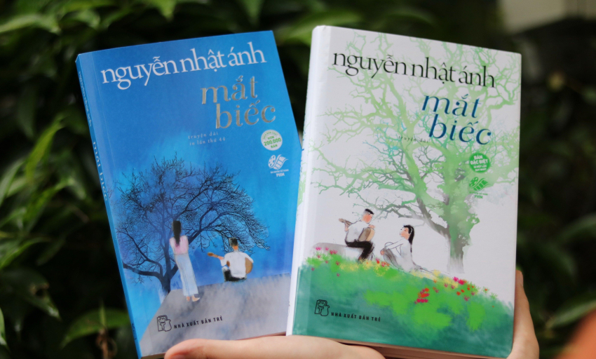

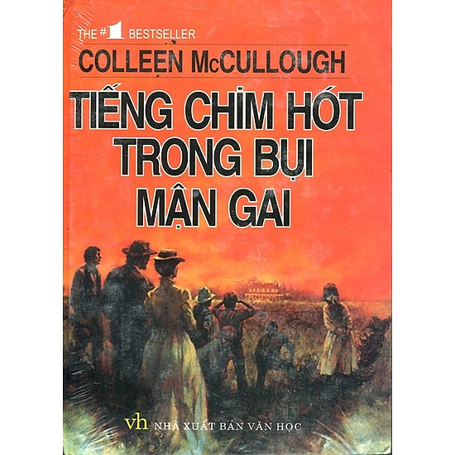
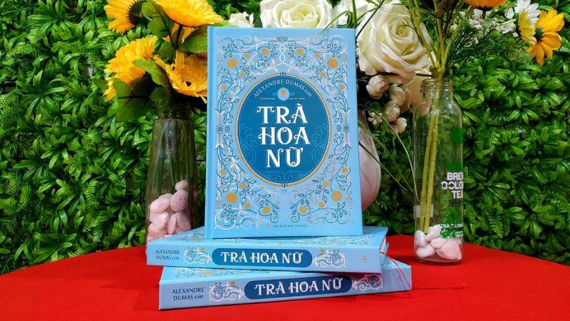
* Một số tác phẩm (văn học, nghệ thuật) viết về đề tài tình yêu:
Mắt biếc – Nguyễn Nhật Ánh
Đồi gió hú
– Emily Jane Brontë –
Tiếng chim hót trong bụi mận gai
– Colleen McCullough –
Trà hoa nữ - Alexandre Dumas
Notes:
GV gợi ý: tác phẩm của tác giả Nguyễn Nhật Ánh được chuyển thể thành phim năm 2023?
https://www.bachhoaxanh.com/kinh-nghiem-hay/11-cuon-sach-hay-lang-man-ve-tinh-yeu-cho-nen-bo-lo-1515805

Slide 5
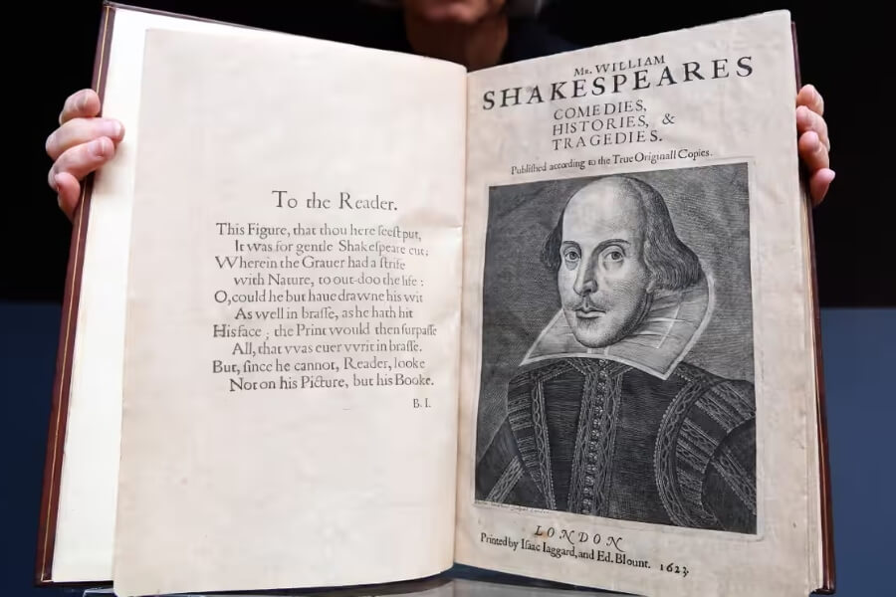
Một câu chuyện bi kịch về tình yêu nổi tiếng thế giới...
        “Ngày xưa, ở thành Verona tươi đẹp,
        Có hai nhà thuộc dòng thế phiệt trâm anh
        Mối thù xưa bỗng gây cảnh bất bình
        Máu lương thiện, tay người lành nhuộm đỏ.
        Số phận éo le, thâm thù hai họ
        Lại khéo xui sinh hạ đôi tình nhân,
        Mối tình ai thê thảm muôn phần
        Chôn cừu hận, chỉ còn đành một thác.
        Tình lứa đôi thảm thương tan nát
        Trên xác con cha mẹ mới quên thù.”
(Trích đoạn mở đầu vở kịch Romeo và Juliet – Tác giả Đặng Thế Bính dịch)

Slide 6
Bài 5: Đối diện với nỗi đau
Văn bản 1:
RÔ-MÊ-Ô VÀ GIU-LI-ÉT
(Uy-li-am Sếch-xpia)
Notes:
HĐ 2: HÌNH THÀNH KIẾN THỨC

Slide 7
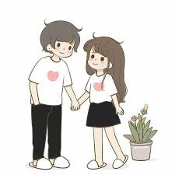
I. tìm hiểu chung

Slide 8
1. Khám phá tri thức ngữ văn
PHIẾU HỌC TẬP SỐ 1
  Đọc phần Tri thức ngữ văn trong SGK (tr. 118). Tìm và điền các từ ngữ
  phù hợp vào chỗ trống trong các nhận định dưới đây:
  a. Xung đột trong bi kịch là .................................................................................
  b. Xung đột trong bi kịch nảy sinh do...................................................................
  c. Nhân vật bi kịch là những con người.................................................................
  d. Lời thoại trong bi kịch.......................................................................................
  e. Đề tài bi kịch thường.........................................................................................
  g. Cốt truyện bi kịch..............................................................................................
2. Vẽ sơ đồ tóm tắt cốt truyện vở kịch Rô-mê-ô và Giu-li-ét
  Trao đổi cặp đôi về nhiệm vụ 1 trong phiếu học tập số 1 (đã thực hiện ở nhà):
  Đọc phần Tri thức ngữ văn trong SGK (tr. 118). Tìm và điền các từ ngữ phù hợp vào chỗ trống trong các nhận định ...
Notes:
GV yêu cầu HS trao đổi cặp đôi về nhiệm vụ 1 trong phiếu học tập số 1 (đã thực hiện ở nhà).
HS trao đổi cặp đôi và trình bày kết quả thảo luận

Slide 9
PHIẾU HỌC TẬP SỐ 1
  Điền các từ ngữ phù hợp vào chỗ trống trong các nhận định...:
  a. Xung đột trong bi kịch là xung đột không thể giải quyết giữa khát vọng cao đẹp của con người với khả năng, tình thế thực hiện
  b. Xung đột trong bi kịch nảy sinh do mâu thuẫn giữa cái thiện với cái ác, cái cao cả với cái thấp hèn, cái mới với cái cũ, cái tiến bộ với cái phản tiến bộ, giữa các mặt khác nhau của tính cách, giữa mong muốn chủ quan và điều kiện khách quan, giữa các giá trị khác nhau của đời sống,...
  c. Nhân vật bi kịch là những con người có sức mạnh lớn lao, phẩm chất cao cả, mang trong mình những lí tưởng, khát vọng đẹp đẽ,... nhưng phải đối mặt với số phận nghiệt ngã, những quyết định khó khăn, sự không thuận lợi của hoàn cảnh,...
  d. Lời thoại trong bi kịch thể hiện sự căng thẳng, những giằng xé nội tâm, có tính hùng biện, triết lí, mĩ lệ, trau chuốt...
  e. Đề tài bi kịch thường mượn từ lịch sử hay huyền thoại, đề cập những vấn đề lớn, có tính vĩnh cửu của cuộc sống con người.
  g. Cốt truyện bi kịch biểu thị chuỗi hành động tuân theo quy tắc nhân quả, dẫn tới kết cục bi thảm của nhân vật chính.

Slide 10
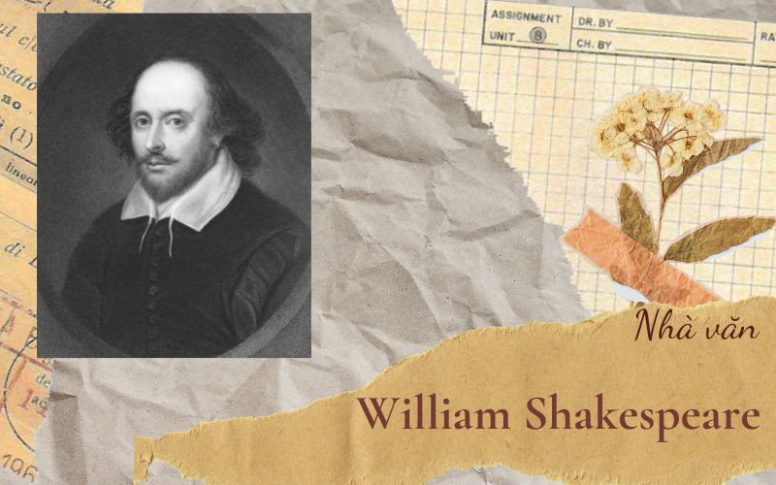
1. Tác giả Uy-li-am Sếch-xpia (William Shakespeare)
Uy-li-am Sếch-xpia (1564 - 1616) là nhà viết kịch kiệt xuất ở Anh thời đại Phục hưng.
Sáng tác của ông thấm đẫm tình yêu, lòng tin đối với con người (chủ nghĩa nhân văn).
Notes:
GV mời HS trình bày ngắn gọn thông tin giới thiệu về nhà văn Uy-li-am Sếch-xpia.

Slide 11

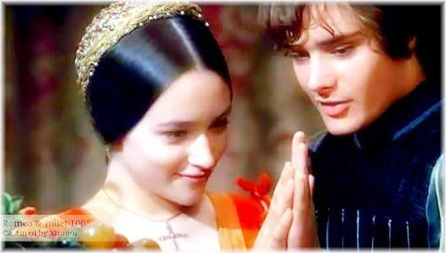
2. Vở bi kịch Rô-mê-ô và Giu-li-et
- Được sáng tác vào khoảng 1594 -1595.
- Là vở bi kịch đầu tiên của Sếch-xpia.
- Gồm 5 hồi bằng thơ xen lẫn văn xuôi.
- Tóm tắt vở kịch (SGK).
- Đoạn trích thuộc lớp 2, hồi II của vở kịch.
Hãy nêu vị trí của đoạn trích
và tóm tắt sơ lược nội dung
phần trước trích đoạn này ?

Slide 12
Hồi I: Dòng họ Môn-ta-ghiu và Ca-piu-lét ở thành Vê-rô-na có hận thù từ nhiều đời. Vào một ngày chủ nhật, với tâm trạng buồn chán, Rô-mê-ô theo bạn bè cải trang vào nhà Giu-li-ét dự dạ hội mừng Giu-li-ét tròn 14 tuổi và sắp được bá tước Pa-rít cầu hôn. Rô-mê-ô trông thấy nhan sắc của Giu-li-ét bèn yêu mến và cũng nhận được sự đồng cảm của Giu-li-ét.
.
Hồi II: Cũng đêm hôm đó, Rô-mê-ô quay lại trèo tường vào nhà Giu-li-ét. Hai người thề nguyền, hẹn ước. Họ còn nhờ tu sĩ Lâu-rân làm phép cưới bí mật.

Slide 13
Hồi III: Nhưng mối hận thù sâu sắc giữa hai dòng họ lại nổ ra khi Ti-bân, anh họ Giu-li-ét giết chết Mơ-kiu-si-ô, người nhà Môn-ta-ghiu. Rô-mê-ô đã giết chết Ti-bân và phải đi đày biệt xứ tại thành Man-tua. Giu- li-ét buồn bã vô cùng. Gia đình Ca-piu-lét yêu cầu Giu-li-ét phải nhận lời lấy Pa-rít.
Hồi IV: Giu-li-ét nhờ tu sĩ Lâu-rân giúp đỡ. Tu sĩ khuyên nàng giả vờ nhận lời và đưa cho nàng lọ thuốc ngủ có hiệu lực 42 giờ. Trong thời gian đó, tu sĩ sẽ cho gọi Rô-mê-ô về. Đúng như dự tính của Lâu-rân, gia đình Ca-piu-lét tưởng rằng con gái mình đã chết, thay vì đám cưới họ tổ chức đám tang.

Slide 14
Hồi V: Mọi việc không như Lâu-rân tính toán. Người mà tu sĩ phái đi tìm Rô-mê-ô đã không đi được, trong khi đó người hầu của Rô-mê-ô nghe tin Giu-li-ét chết vội phi ngựa báo tin dữ cho chàng hay. Rô-mê-ô tuyệt vọng, lập tức quay về và không quên mua sẵn một lọ thuốc độc. Chàng gặp Pa-rít ở khu hầm mộ và giết chết anh ta, sau đó uống thuốc độc tự tử. Giu-li-ét tỉnh dậy đau đớn tự sát bằng chính con dao của Rô-mê-ô. Trước tấn bi kịch tình yêu của bọn trẻ, hai dòng họ Môn-ta-ghiu và Ca-piu-lét xóa bỏ mối thù xưa.

Slide 15
Qua phần tóm tắt, các em Hãy cho cô biết đoạn trích ở SGK trích từ phần nào của vở kịch và diễn tả cảnh tượng gì?

Slide 16
Vị trí ñoaïn trích:
Lôùp 2, hoài II, caûnh Roâ-meâ-oâ gaëp Giu-li-eùt taïi vöôøn nhaø Ca-piu-leùt sau ñeâm vuõ hoäi hoaù trang.

Slide 17

Bố cục: 2 phần
- Phần 1 (6 lời thoại đầu): sự độc thoại bộc lộ tình yêu thầm kín của Romeo và Juliet
- Phần 2 (còn lại): cuộc đối thoại của Romeo và Juliet
Notes:
GV mời HS trình bày ngắn gọn thông tin giới thiệu về vở kịch, đoạn trích.

Slide 18
Nhóm 1,2: Nhân vật Rô-mê-ô.
- Sau khi lễ hội kết thúc , Roméo đã bộc lộ tâm trạng và tình yêu say đắm của mình với Jiuliet như thế nào?
- Khi nói với Jiuliet bên cửa sổ, Roméo đã thể hiện cảm xúc của mình như thế nào?
- Qua cách biểu lộ cảm xúc ấy , em cảm nhận gì về tình yêu của chàng với Jiuliet ?
Tìm dẫn chứng và phân tích cách cảm nhận những cung bậc tình cảm trong tình yêu của:
Nhóm 3,4:Nhân vật Giu-li-ét
- Sau đêm hội Juliet bộc lộ tình yêu với Romeo qua hành động nào?
Tâm trạng của nàng khi nói một mình như thế nào? Khi nói với Romeo như thế nào?

Slide 19
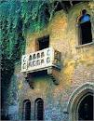
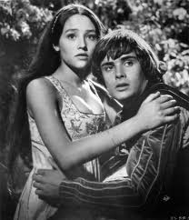

II/ KHÁM PHÁ VĂN BẢN
1. Tâm trạng của Rô-mê-ô
Rô-mê-ô đã so sánh vẻ đẹp của Giu-li-ét với gì ?

Slide 20

II/ Đọc – hiểu:
1. Tâm trạng của Rô-mê-ô
* Khi độc thoại :
- Rô-mê-ô so sánh :
Giu-li-et như :
+ Vầng dương tươi đẹp
+ Hơn cả Hằng Nga
Đôi mắt như :
+ Hai ngôi sao đẹp nhất
+ Làn ánh sáng tưng bừng
Đôi gò má :
+ Đẹp rực rỡ như ánh sáng ban ngày
➔ Với Rô-mê-ô, Giu-li-ét là hiện thân của cái đẹp chói lòa, đầy ánh sáng.

Slide 21

II/ Đọc – hiểu đoạn trích
3. Tâm trạng của Rô-mê-ô
- Dùng nhiều thán từ “Ôi!”
→Cảm giác choáng ngợp, say đắm trước vẻ đẹp tuyệt vời của Giu-li-ét.
- Ước gì ta là chiếc bao tay…mơn trớn gò má ấy !
➔Tình yêu cuồng nhiệt làm nảy sinh khao khát chinh phục, gần gũi ở Rô-mê-ô.
Tại sao, Rô-mê-ô lại dùng nhiều thán từ “ôi” như vậy?
Từ đó, em thấy Rô-mê-ô đã thể hiện tình yêu như thế nào?

Slide 22

II/ Đọc – hiểu:
2. Tâm trạng của Rô-mê-ô
* Khi nói với Giu-li-ét :
- Sẵn sàng từ bỏ họ tên của mình.
- Vượt qua bức tường cao và sự nguy hiểm nhờ đôi cánh của tình yêu.
- Em nhìn tôi âu yếm là tôi chẳng ngại lòng hận thù…
Tâm trạng của Rô-mê-ô khi nói với Giu-li-ét?
Sức mạnh tình yêu vượt lên trên
mọi nỗi sợ hãi vì “cái gì tình yêu
có thể làm là tình yêu dám làm” .

Slide 23

II/ Đọc – hiểu:
1. Tâm trạng của Rô-mê-ô
Tóm lại : Rô-mê-ô là chàng trai mạnh mẽ, đến với tình yêu chân thành, say đắm và dám vượt lên trên tất cả mọi trở ngại để được sống thật với rung cảm của trái tim.

Slide 24
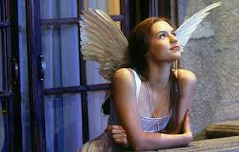
II/ Đọc – hiểu
2. Tâm trạng của Giu-li-ét
Tâm trạng của Giu-li-ét khi nói một mình?

Slide 25

II/ Đọc – hiểu
4. Tâm trạng của Giu-li-ét
* Khi nói một mình :
- Gọi tên Rô-mê-ô tha thiết.
- Mong Rô-mê-ô từ bỏ họ tên.
- Muốn Rô-mê-ô thề đã yêu mình.
➔ Những rung cảm mãnh liệt của Giu-li-ét trước tình yêu; lời bộc bạch chân thành không che giấu, không ngượng ngùng.

Slide 26

II/ Đọc – hiểu
2. Tâm trạng của Giu-li-ét
- Ôi chao !
→ Tiếng thở dài mang dáng vẻ âu lo của Giu-li-ét khi nhận ra rung động của trái tim trong nghịch cảnh éo le.
Tiếng “ôi chao” thể hiện tâm trạng gì của Giu-li-ét?

Slide 27
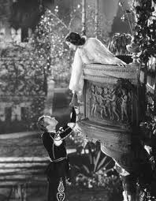
II/ Đọc – hiểu
4. Tâm trạng của Giu-li-ét
Tâm trạng của Giu-li-ét khi nói với Rô-mê-ô?

Slide 28

II/ Đọc – hiểu
2. Tâm trạng của Giu-li-ét
* Khi nói với Rô-mê-ô :
- Vừa ngạc nhiên vừa lo lắng vì sự xuất hiện của Rô-mê-ô.
- Thật sự lo sợ cho tính mạng của chàng.
- Kín đáo chấp nhận tình yêu của Rô-mê-ô.
➔ Giu-li-ét là thiếu nữ chân thành, trong sáng, đón nhận tình yêu bất chấp sự hận thù của hai dòng họ. Đó là khát vọng được sống thật với con người của mình.

Slide 29
III. TỔNG KẾT

Slide 30
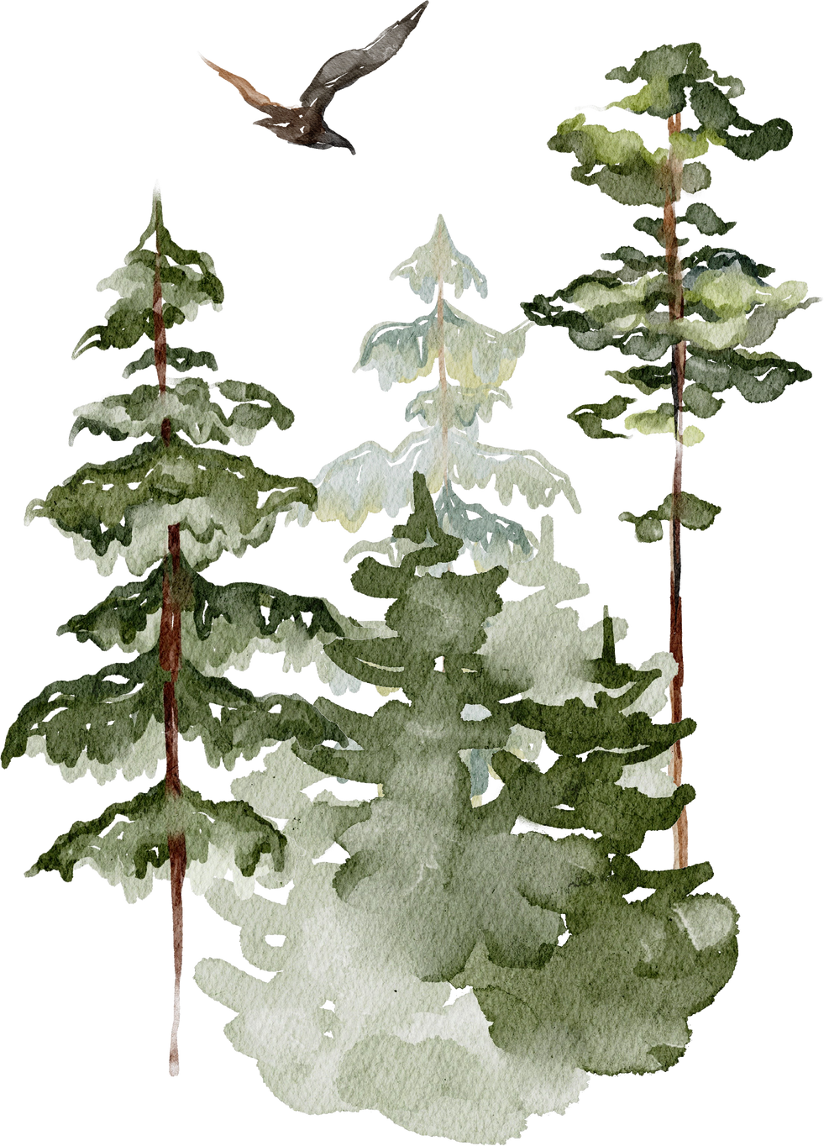
1. Nghệ thuật
2. Nội dung
- Lời thoại bi kịch có tính chất mĩ lệ, trau chuốt, góp phần thể hiện tâm trạng nhân vật.
Đoạn trích thể hiện tình yêu say đắm, mãnh liệt của Rô-mê-ô và Giu-li-ét trong hoàn cảnh hai dòng họ có mối thâm thù. Tình yêu của họ dù kết thúc bi thảm nhưng đã hoá giải được hận thù.
Ý nghĩa: hướng người đọc (người xem) đến những giá trị nhân văn cao cả.

Slide 31

3. Cách đọc hiểu văn bản bi kịch
Tóm tắt cốt truyện kịch
Xác định xung đột kịch
Nhận ra tính chất lời thoại
Xác định nội dung, ý nghĩa của vở kịch.

Slide 32
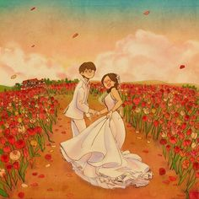
LUYỆN TẬP
Viết kết nối với đọc: Dựa vào xung đột mà Sếch-xpia đề cập trong vở Rô-mê-ô và Giu-li-ét và thực tiễn cuộc sống, hãy viết đoạn văn (khoảng 7 – 9 câu) trình bày suy nghĩ của em về khát vọng tình yêu của con người.

Slide 33

VẬN DỤNG
HS làm việc theo nhóm, thực hiện nhiệm vụ (làm ở nhà):
Sưu tầm các tác phẩm nghệ thuật hiện đại lấy đề tài từ câu chuyện tình yêu của Rô-mê-ô và Giu-li-ét.

Slide 34

DẶN DÒ
Nắm kiến thức bài học.
Hoàn thành các bài tập.
Chuẩn bị bài: Thực hành tiếng Việt (Câu rút gọn)

